Slide 1

Консультативный пункт
Добро пожаловать в наш центр поддержки и развития детей
от 1 до 6 лет!

Slide 2
Цели и задачи
Создание
Обеспечение
Развитие
Создать пространство для помощи родителям в воспитании и развитии их детей.
Обеспечить доступ к квалифицированной помощи специалистов.
Способствовать развитию ребенка в соответствии с его возрастом и индивидуальными особенностями.

Slide 3
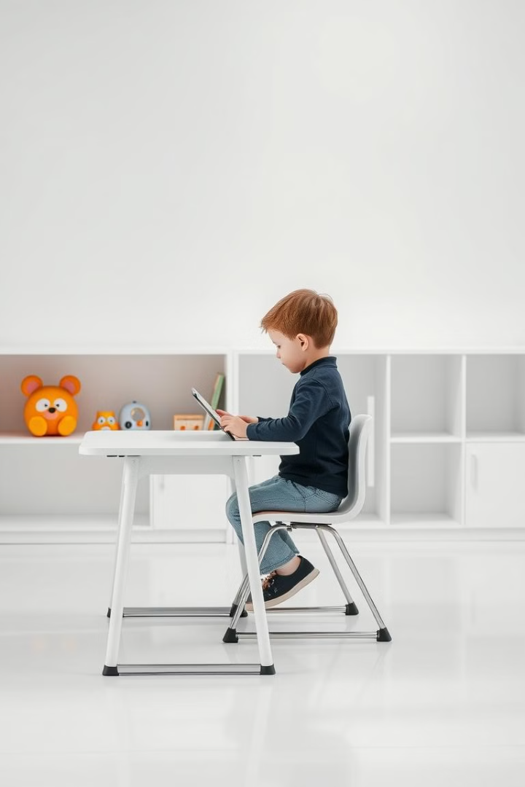
Основные направления деятельности
1
Педагогическая
2
Медицинская
Консультации по вопросам воспитания, обучения и развития детей.
Консультации по вопросам здоровья детей, профилактике заболеваний.
3
Психологическая
Помощь родителям в решении сложных ситуаций, возникающих в воспитании.

Slide 4

Услуги педагогических Специалистов
Развитие речи
Подготовка к школе
Помощь в развитии речи, коррекция речевых нарушений.
Занятия по развитию познавательных способностей, подготовка к школьной программе.
Творческое развитие
Занятия по рисованию, лепке, музыке, театральному искусству.

Slide 5




Услуги специалистов
Воспитатель
Медсестра
Консультации по вопросам развитие детей. Помощь в развитие творческих, физических, интеллектуальных, коммуникативных навыков
Проведение профилактических осмотров, консультации.
Психолог
Помощь в решении эмоциональных проблем, коррекция поведенческих нарушений.

Slide 6

Индивидуальные Консультации
Родителям
Семейные
Помощь в решении индивидуальных задач, подбор методик и рекомендаций.
Консультации по вопросам семейных отношений, воспитания детей.
1
2
3
Детям
Занятия с воспитателями, психологом, педагогом, музыкальным руководителям

Slide 7




Групповые Занятия и Мастер-Классы
Развитие речи
Игры и упражнения для развития фонематического слуха, артикуляционной моторики.
Подготовка к школе
Занятия по развитию логического мышления, памяти, внимания.
Творчество
Рисование, лепка, музыка, театральные постановки.

Slide 8



Взаимодействие с Дошкольными Учреждениями
Совместные мероприятия
1
Проведение тематических занятий, праздников.
Обмен опытом
2
Взаимодействие с педагогическим составом ДО.
Консультации
3
Предоставление консультаций родителям детей, посещающих ДО.

Slide 9
Мероприятия для Родителей и Детей
Тематические вечера
1
Обсуждение актуальных вопросов воспитания и развития.
Мастер-классы
2
Практические занятия по развитию творческих способностей.
Праздники
3
Организация праздников и развлекательных мероприятий.

Slide 10
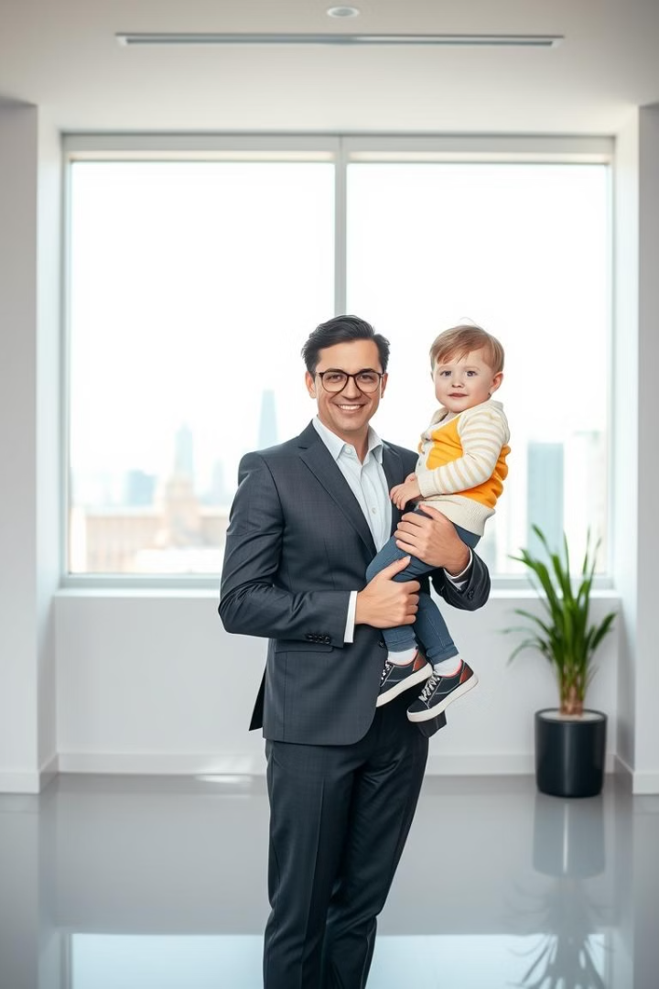
Отзывы Родителей и Перспективы Развития
95%
100%
Довольны
Рекомендации
Процент родителей, оценивших работу консультативного пункта положительно.
Процент родителей, рекомендующих консультативный пункт другим семьям.
5
Новых услуг
Планируется ввести 5 новых услуг в течение следующего года.

